Slide 1
Java Object Oriented Programming
Eko Kurniawan Khannedy

Slide 2

Eko Kurniawan Khannedy
Technical architect at one of the biggest ecommerce company in Indonesia
10+ years experiences
www.programmerzamannow.com
youtube.com/c/ProgrammerZamanNow

Slide 3
Eko Kurniawan Khannedy
Telegram : @khannedy
Facebook : fb.com/ProgrammerZamanNow
Instagram : instagram.com/programmerzamannow
Youtube : youtube.com/c/ProgrammerZamanNow
Telegram Channel : t.me/ProgrammerZamanNow
Email : echo.khannedy@gmail.com

Slide 4
Sebelum Belajar
Java Dasar

Slide 5
Agenda
Pengenalan OOP
Object
Class
Method
Pewarisan
Interface
Enum
Exception
Dan lain-lain

Slide 6
Pengenalan Object Oriented Programming

Slide 7
Apa itu Object Oriented Programming?
Object Oriented Programming adalah sudut pandang bahasa pemrograman yang berkonsep “objek”
Ada banyak sudut pandang bahasa pemrograman, namun OOP adalah yang sangat populer saat ini.
Ada beberapa istilah yang perlu dimengerti dalam OOP, yaitu: Object dan Class

Slide 8
Apa itu Object?
Object adalah data yang berisi field / properties / attributes dan method / function / behavior
Semua data bukan primitif di Java adalah object, dari mulai Integer, Boolean, Character, String dan yang lainnya

Slide 9
Apa itu Class?
Class adalah blueprint, prototype atau cetakan untuk membuat Object
Class berisikan deklarasi semua properties dan functions yang dimiliki oleh Object
Setiap Object selalu dibuat dari Class
Dan sebuah Class bisa membuat Object tanpa batas

Slide 10
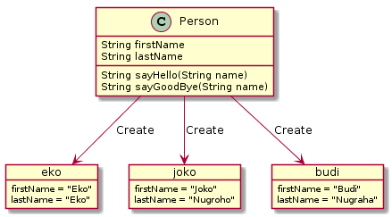
Class dan Object : Person
Notes:
http://www.plantuml.com/plantuml/uml/TP7DQeGm4CVlynI3f_RW2nHQn59QUf12ds3KgH_632Jn86NVVMVPoBgH5Hp8x_-Ha1G-a0lBR00QGzxZ3pil5ly1zViDRh0T_WtEXufctaD3H-Pf_M9Zv2ckhUhFYU5Jf2rNlhUS0AGUkGd8au3--7BR5Lyn-vWaYznGWhVeA9hLSGX_YzfKESIhfNFIxohgfHtWCjAAKbcsAMa5zQGLyURo_0sl1trtJ87tV9G7GYoE0XHiMtsJCm00

Slide 11
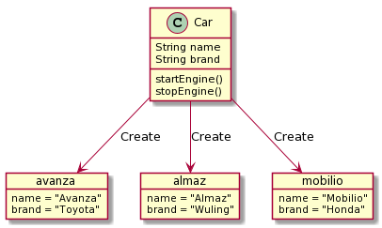
Class dan Object : Car
Notes:
http://www.plantuml.com/plantuml/uml/NP312i8m44Jl-Oeb9ptq1mIbKWGldXGyRzjG8ib6qbImuh_RR4jIp27BliaCGye-e0-3DQ8nsFTGeOUFWEbSWzVK0Q5LwxtsI2q3TfweqwGssuMuPm9V8LpzK4q0V26DAEO1Euw4FSWZ0va5pexApRrTG9aJZCLHyBtsnrqcdDptmKnDizkwMXljn39N2PUPo2pbbBEZDbQ8Fr8K1yXFAgymg2Ia-l-SUoLSAce7Qtu0

Slide 12
Class

Slide 13
Membuat Class
Untuk membuat class, kita bisa menggunakan kata kunci class
Penamaan class biasa menggunakan format CamelCase

Slide 14
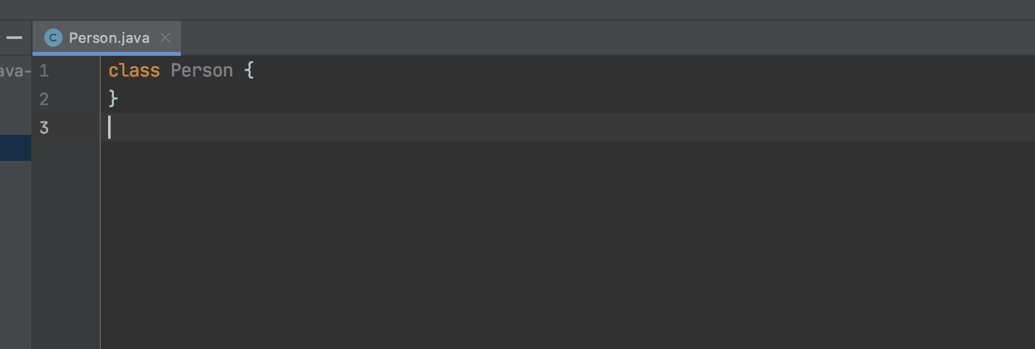
Kode : Class

Slide 15
Object

Slide 16
Membuat Object
Object adalah hasil instansiasi dari sebuah class
Untuk membuat object kita bisa menggunakan kata kunci new, dan diikuti dengan nama Class dan kurung ()

Slide 17
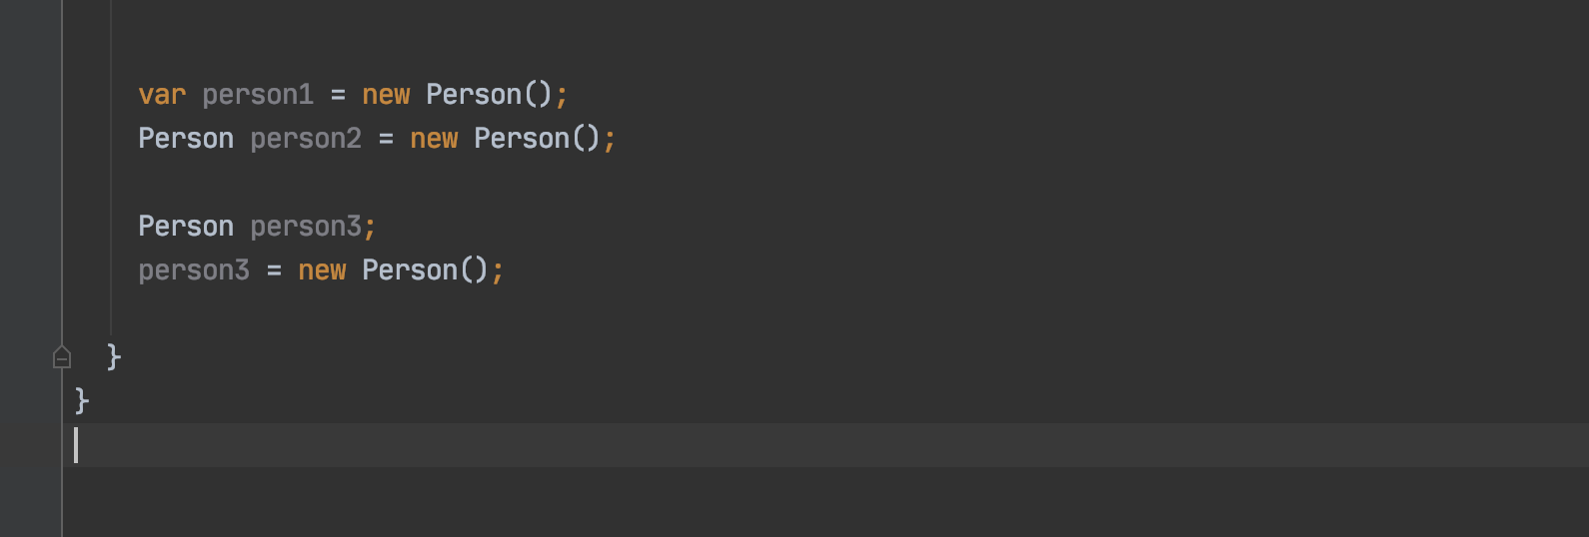
Kode : Object

Slide 18
Field

Slide 19
Field
Fields / Properties / Attributes adalah data yang bisa kita sisipkan di dalam Object
Namun sebelum kita bisa memasukkan data di fields, kita harus mendeklarasikan data apa aja yang dimiliki object tersebut di dalam deklarasi class-nya
Membuat field sama seperti membuat variable, namun ditempatkan di block class

Slide 20
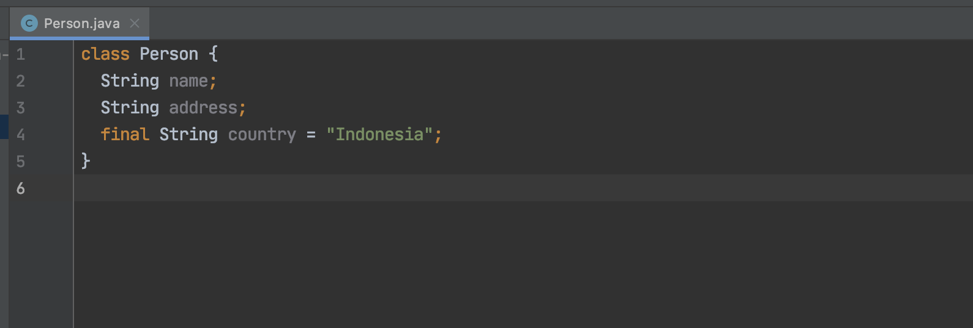
Kode : Field

Slide 21
Manipulasi Field
Fields yang ada di object, bisa kita manipulasi. Tergantung final atau bukan.
Jika final, berarti kita tidak bisa mengubah data field nya, namun jika tidak, kita bisa mengubah field nya
Untuk memanipulasi data field, sama seperti cara pada variable
Untuk mengakses field, kita butuh kata kunci . (titik) setelah nama object dan diikuti nama fields nya

Slide 22
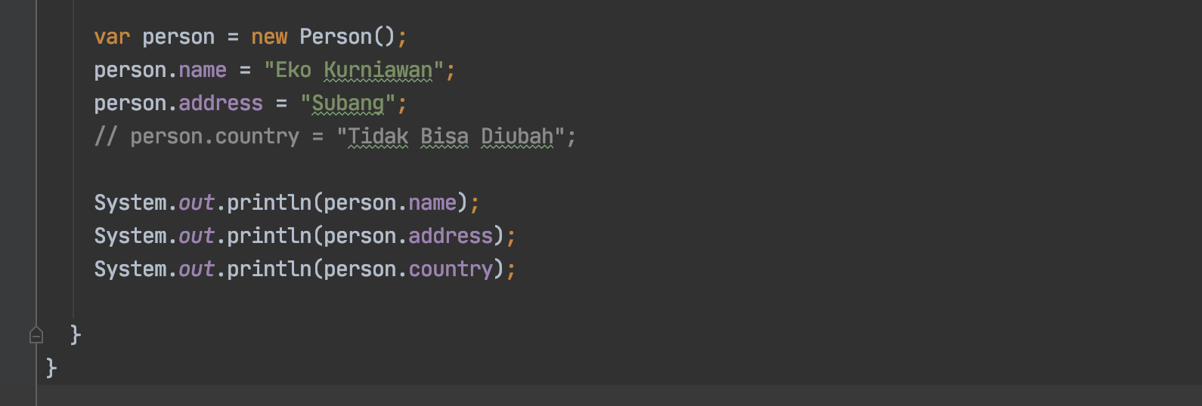
Kode : Manipulasi Field

Slide 23
Method

Slide 24
Method
Selain menambahkan field, kita juga bisa menambahkan method ke object
Cara dengan mendeklarasikan method tersebut di dalam block class
Sama seperti method biasanya, kita juga bisa menambahkan return value, parameter dan method overloading di method yang ada di dalam block class
Untuk mengakses method tersebut, kita bisa menggunakan tanda titik (.) dan diikuti dengan nama method nya. Sama seperti mengakses field

Slide 25
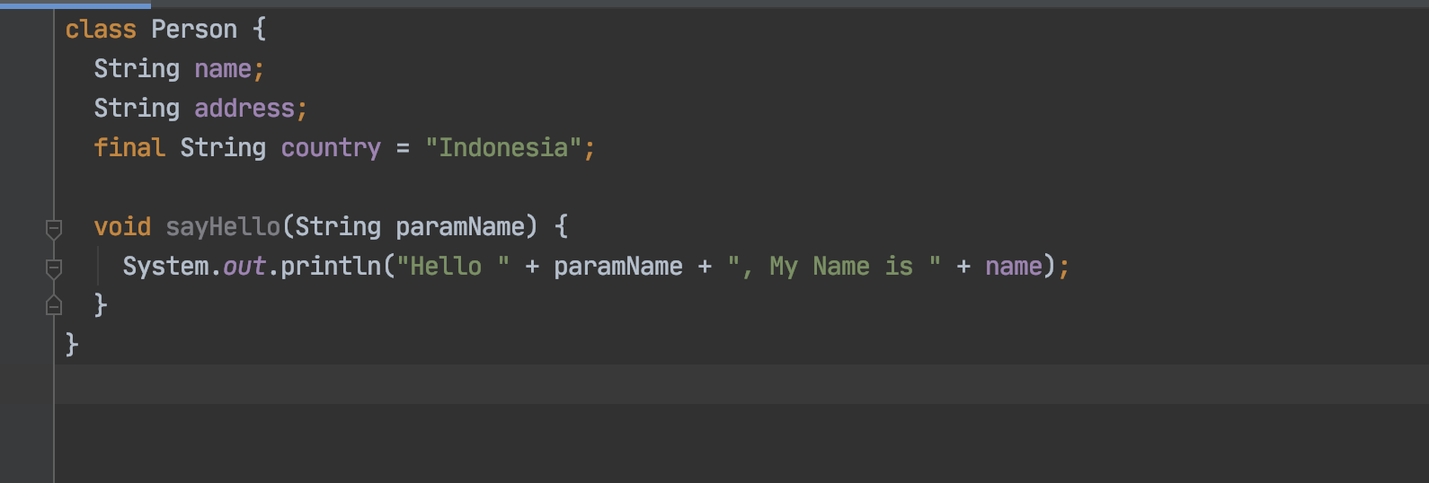
Kode : Method (1)

Slide 26
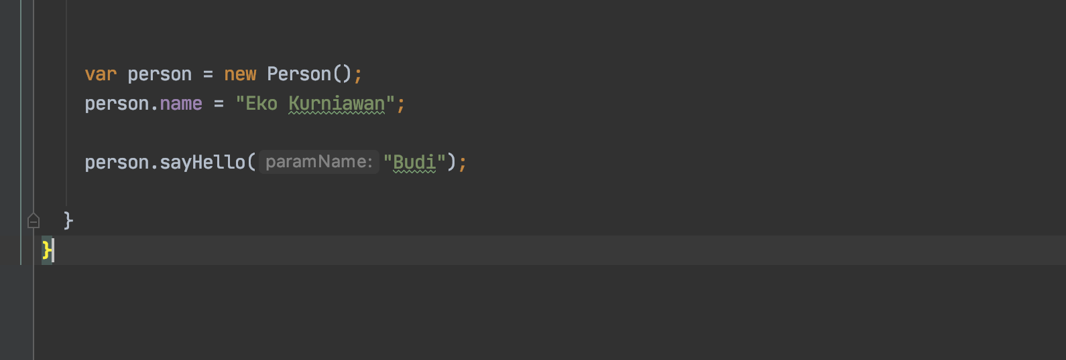
Kode : Method (2)

Slide 27
Constructor

Slide 28
Constructor
Saat kita membuat Object, maka kita seperti memanggil sebuah method, karena kita menggunakan kurung ()
Di dalam class Java, kita bisa membuat constructor, constructor adalah method yang akan dipanggil saat pertama kali Object dibuat.
Mirip seperti di method, kita bisa memberi parameter pada constructor
Nama constructor harus sama dengan nama class, dan tidak membutuhkan kata kunci void atau return value

Slide 29
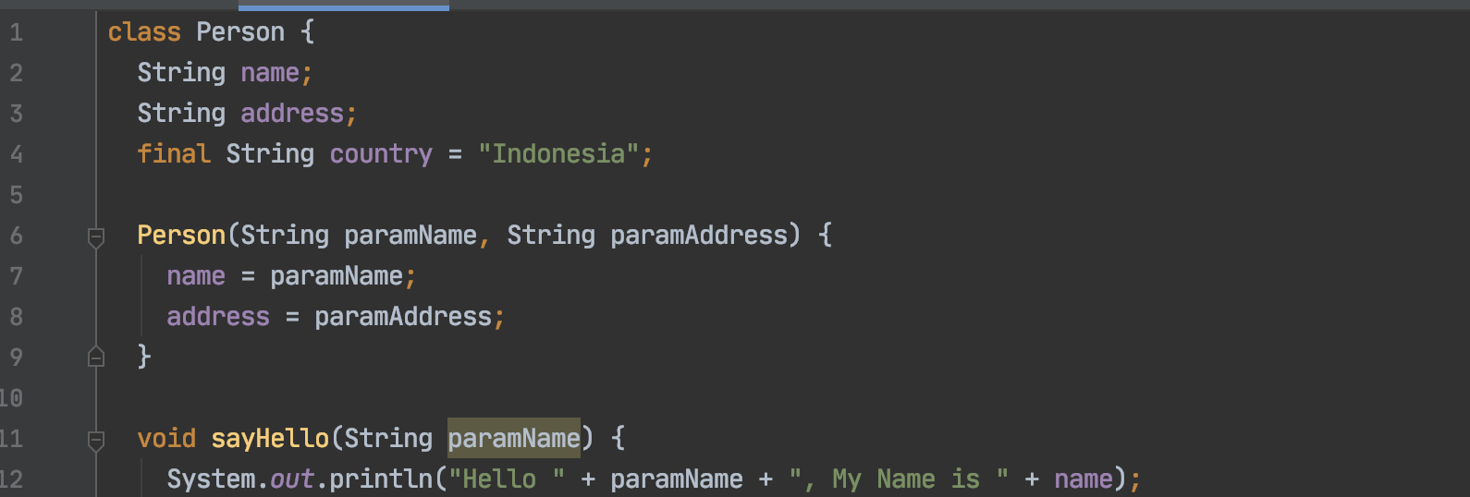
Kode : Membuat Constructor

Slide 30
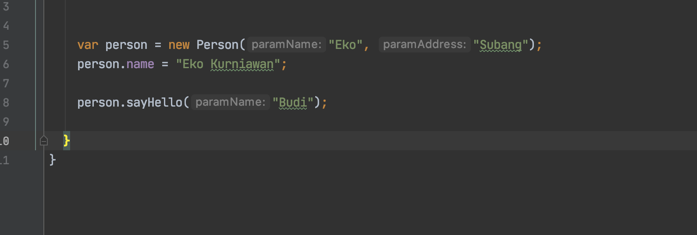
Kode : Menggunakan Constructor

Slide 31
Constructor Overloading

Slide 32
Constructor Overloading
Sama seperti di method, di constructor pun kita bisa melakukan overloading
Kita bisa membuat constructor lebih dari satu, dengan syarat tipe data parameter harus berbeda, atau jumlah parameter harus berbeda

Slide 33
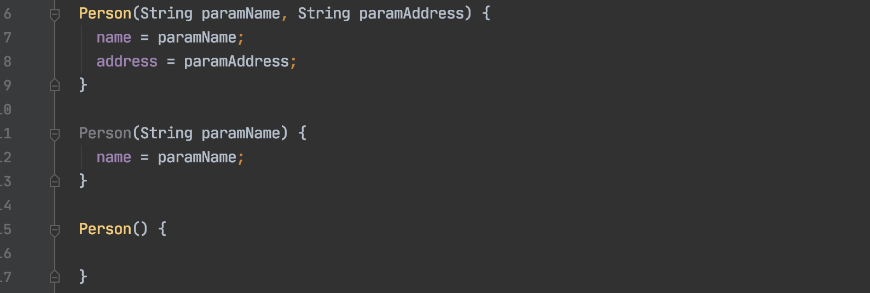
Kode : Constructor Overloading

Slide 34
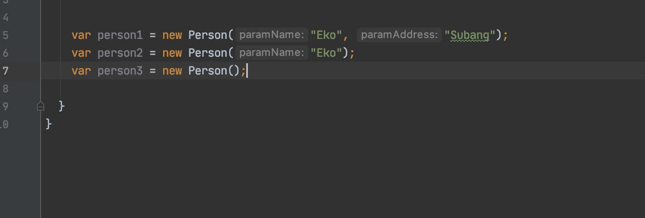
Kode : Menggunakan Constructor

Slide 35
Memanggil Constructor Lain
Constructor bisa memanggil constructor lain
Hal ini memudahkan saat kita butuh menginisialisasi data dengan berbagai kemungkinan
Cara untuk memanggil constructor lain, kita hanya perlu memanggilnya seperti memanggil method, namun dengan kata kunci this

Slide 36
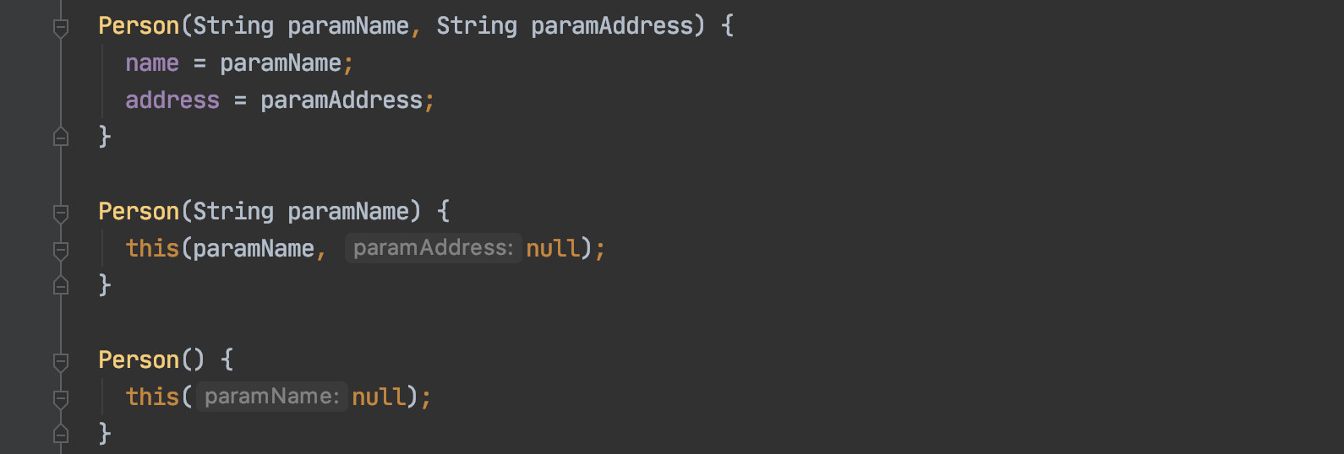
Kode : Memanggil Constructor Lain

Slide 37
Variable Shadowing

Slide 38
Variable Shadowing
Variable shadowing adalah kejadian ketika kita membuat nama variable dengan nama yang sama di scope yang menutupi variable dengan nama yang sama di scope diatasnya
Ini biasa terjadi seperti kita membuat nama parameter di method sama dengan nama field di class
Saat terjadi variable shadowing, maka secara otomatis variable di scope diatasnya tidak bisa diakses

Slide 39
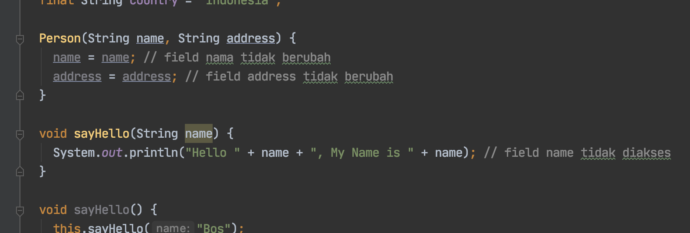
Kode : Variable Shadowing

Slide 40
This Keyword

Slide 41
This Keyword
Saat kita membuat kode di dalam block constructor atau method di dalam class, kita bisa menggunakan kata kunci this untuk mengakses object saat ini
Misal kadang kita butuh mengakses sebuah field yang namanya sama dengan parameter method, hal ini tidak bisa dilakukan jika langsung menyebut nama field, kita bisa mengakses nama field tersebut dengan kata kunci this
This juga tidak hanya digunakan untuk mengakses field milik object saat ini, namun juga bisa digunakan untuk mengakses method
This bisa digunakan untuk mengatasi masalah variable shadowing

Slide 42
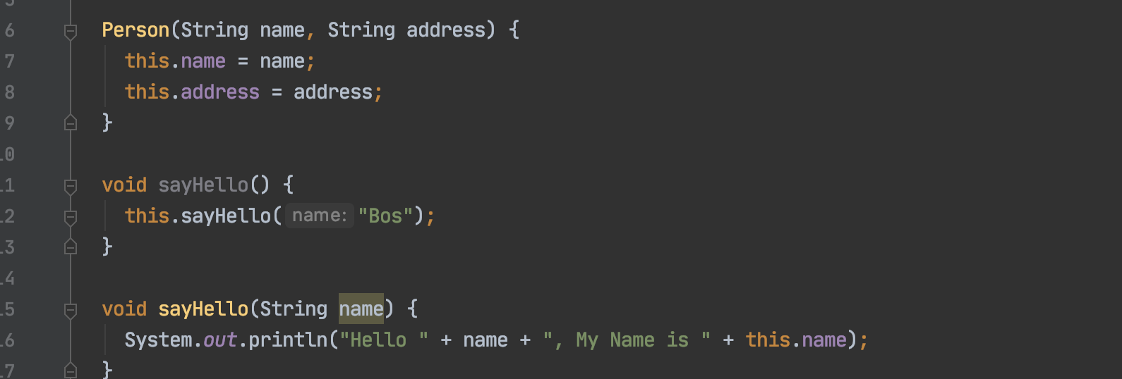
Kode : This Keyword

Slide 43
Inheritance

Slide 44
Inheritance
Inheritance atau pewarisan adalah kemampuan untuk menurunkan sebuah class ke class lain
Dalam artian, kita bisa membuat class Parent dan class Child
Class Child, hanya bisa punya satu class Parent, namun satu class Parent bisa punya banyak class Child
Saat sebuah class diturunkan, maka semua field dan method yang ada di class Parent, secara otomatis akan dimiliki oleh class Child
Untuk melakukan pewarisan, di class child, kita harus menggunakan kata kunci extends lalu diikuti dengan nama class parent nya.

Slide 45
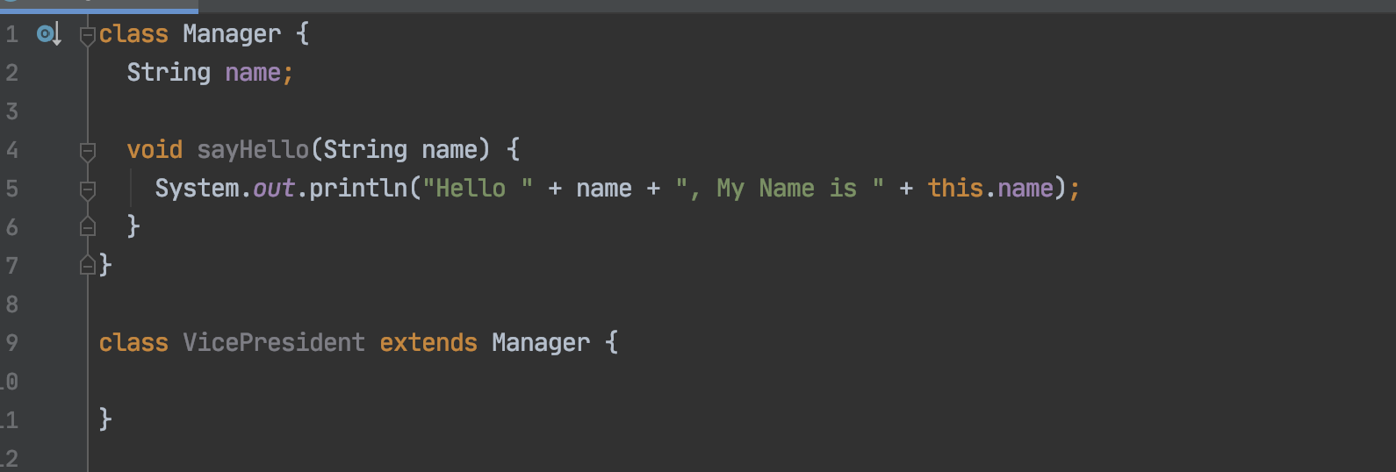
Kode : Inheritance

Slide 46
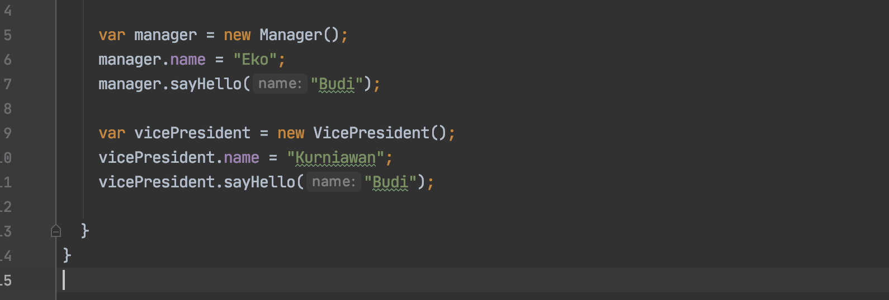
Kode : Mengakses Method Parent

Slide 47
Method Overriding

Slide 48
Method Overriding
Method overriding adalah kemampuan mendeklarasikan ulang method di child class, yang sudah ada di parent class
Saat kita melakukan proses overriding tersebut, secara otomatis ketika kita membuat object dari class child, method yang di class parent tidak bisa diakses lagi

Slide 49
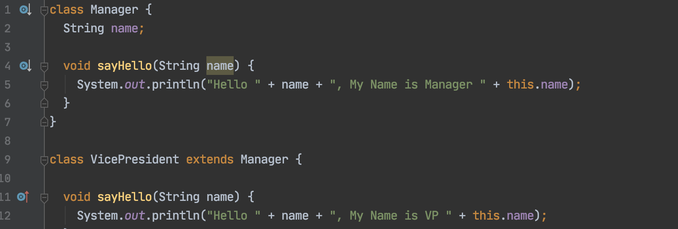
Kode : Method Overriding

Slide 50
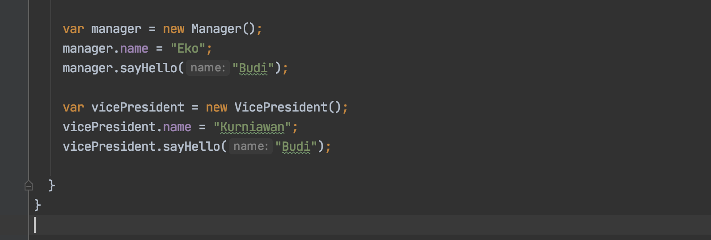
Kode : Mengakses Method Overriding

Slide 51
Super Keyword

Slide 52
Super Keyword
Kadang kita ingin mengakses method yang terdapat di class parent yang sudah terlanjur kita override di class child
Untuk mengakses method milik class parent, kita bisa menggunakan kata kunci super
Sederhananya, super digunakan untuk mengakses class parent
Tidak hanya method, field milik parent class pun bisa kita akses menggunakan kata kunci super

Slide 53
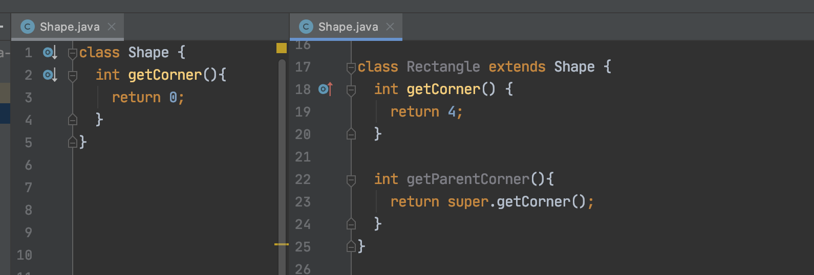
Kode : Super Keyword

Slide 54
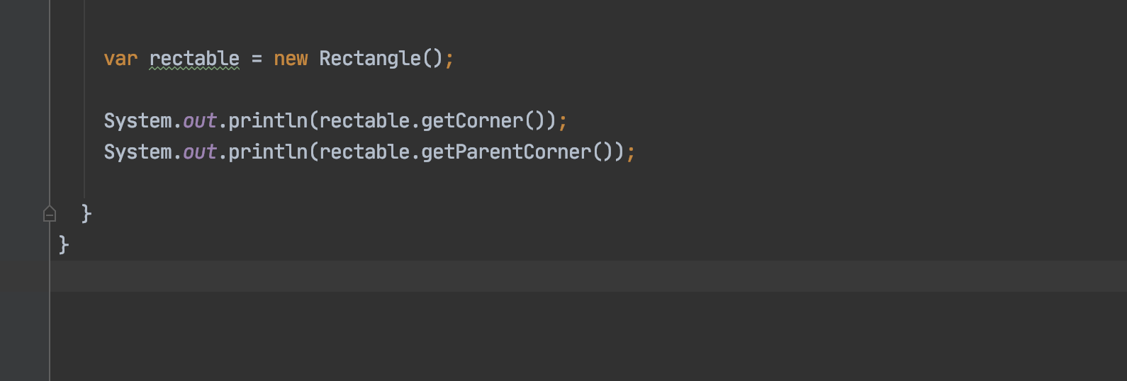
Kode : Mengakses Super Keyword

Slide 55
Super Constructor

Slide 56
Super Constructor
Tidak hanya untuk mengakses method atau field yang ada di parent class, kata kunci super juga bisa digunakan untuk mengakses constructor
Namun syaratnya untuk mengakses parent class constructor, kita harus mengaksesnya di dalam class child constructor
Jika sebuah class parent tidak memiliki constructor yang tidak ada parameter-nya (tidak memiliki default constructor), maka class child wajib mengakses constructor class parent tersebut.

Slide 57
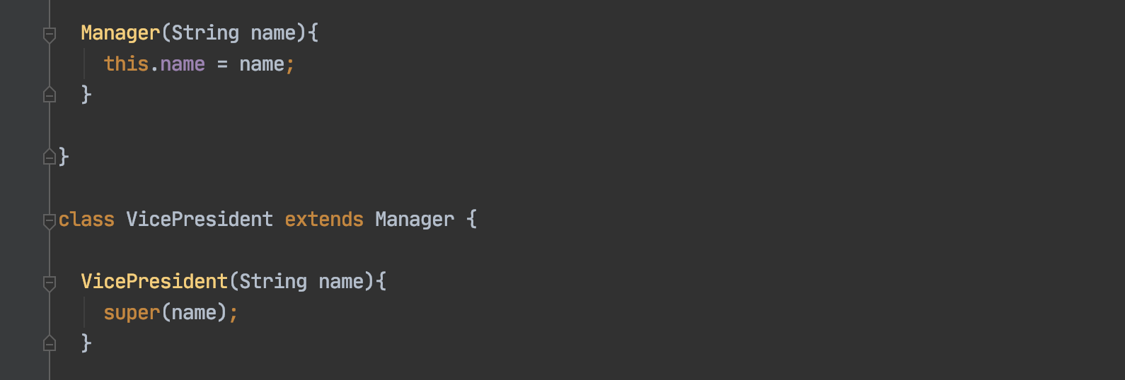
Kode : Super Constructor

Slide 58
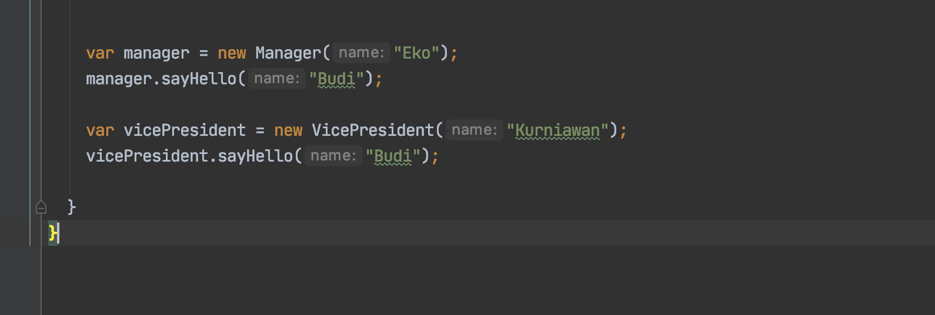
Kode : Menggunakan Super Constructor

Slide 59
Object Class

Slide 60
Object Class
Di Java, setiap class yang kita buat secara otomatis adalah turunan dari class Object
Walaupun tidak secara langsung kita eksplisit menyebutkan extends Object, tapi secara otomatis Java akan membuat class kita extends Object
Bisa dikatakan class Object adalah superclass untuk semua class yang ada di Java

Slide 61
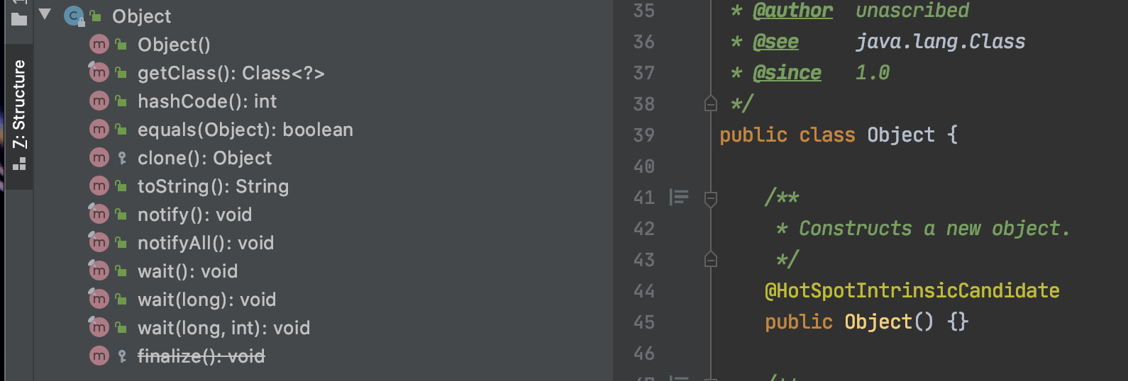
Isi Class Object

Slide 62
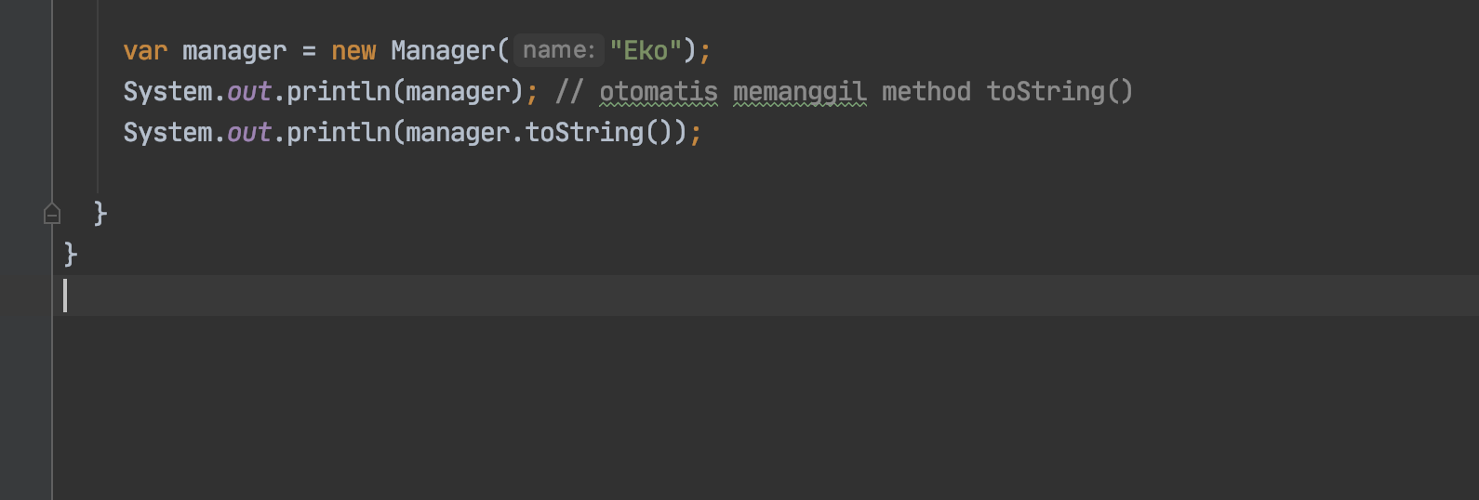
Kode : Menggunakan Class Object

Slide 63
Polymorphism

Slide 64
Polymorphism
Polymorphism berasal dari bahasa Yunani yang berarti banyak bentuk.
Dalam OOP, Polymorphism adalah kemampuan sebuah object berubah bentuk menjadi bentuk lain
Polymorphism erat hubungannya dengan Inheritance

Slide 65
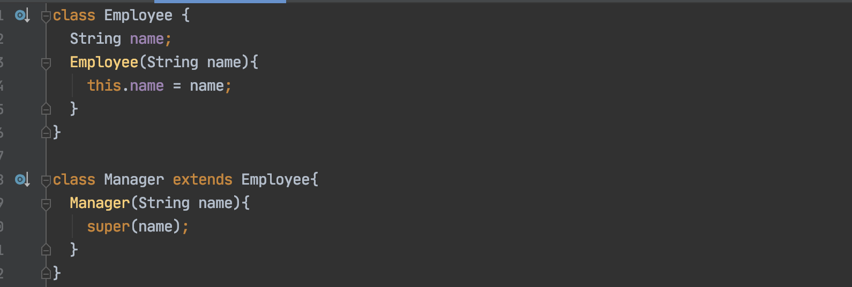
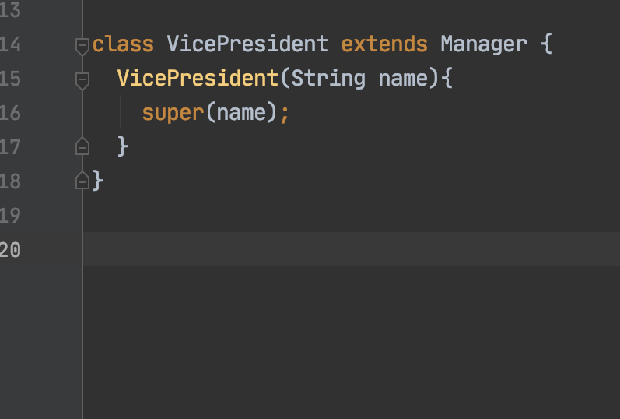
Kode : Inheritance

Slide 66
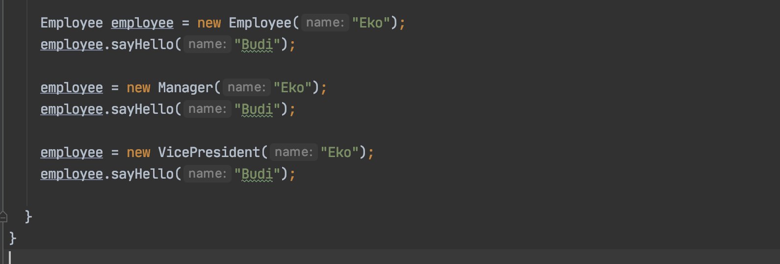
Kode : Polymorphism

Slide 67
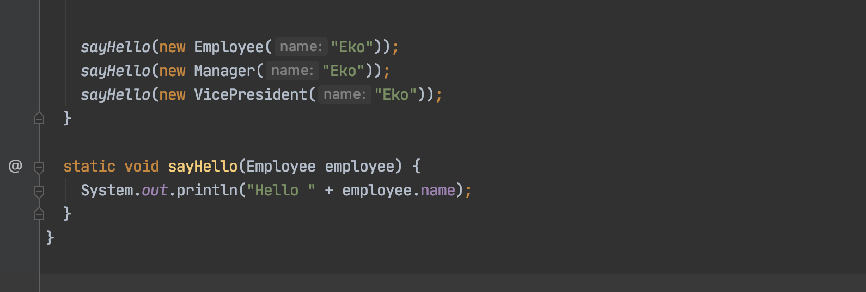
Kode : Method Polymorphism

Slide 68
Type Check & Casts

Slide 69
Type Check & Casts
Sebelumnya kita sudah tau cara melakukan konversi tipe data (casts) di tipe data primitif
Casts juga bisa digunakan untuk tipe data bukan primitif
Namun agar aman, sebelum melakukan casts, pastikan kita melakukan type check (pengecekan tipe data), dengan menggunakan kata kunci instanceof
Hasil operator instanceof adalah boolean, true jika tipe data sesuai, false jika tidak sesuai

Slide 70
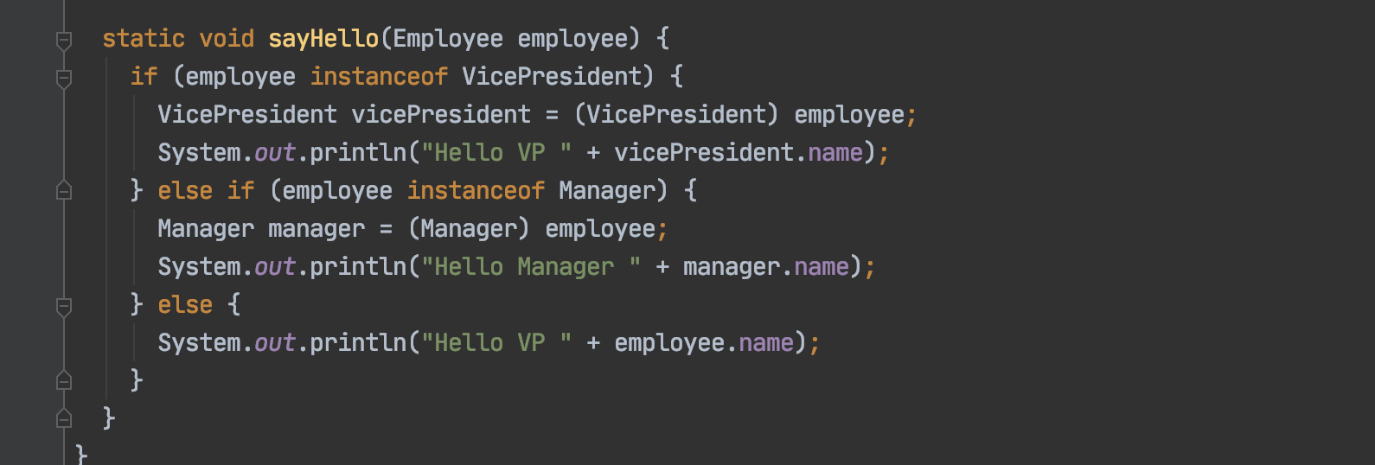
Kode : Type Check & Casts

Slide 71
Variable Hiding

Slide 72
Variable Hiding
Variable hiding merupakan masalah yang terjadi ketika kita membuat nama field sama di class child dengan nama field di class parent
Tidak ada yang namanya field overriding, ketika kita buat ulang nama field di class class, itu berarti variable hiding
Untuk mengatasi variable hiding, caranya kita bisa menggunakan super keyword
Yang membedakan variable hiding dan method overriding adalah ketika sebuah object di casts
Saat object di casts, method akan tetap mengakses method overriding, namun variable akan mengakses variable yang ada di class nya

Slide 73
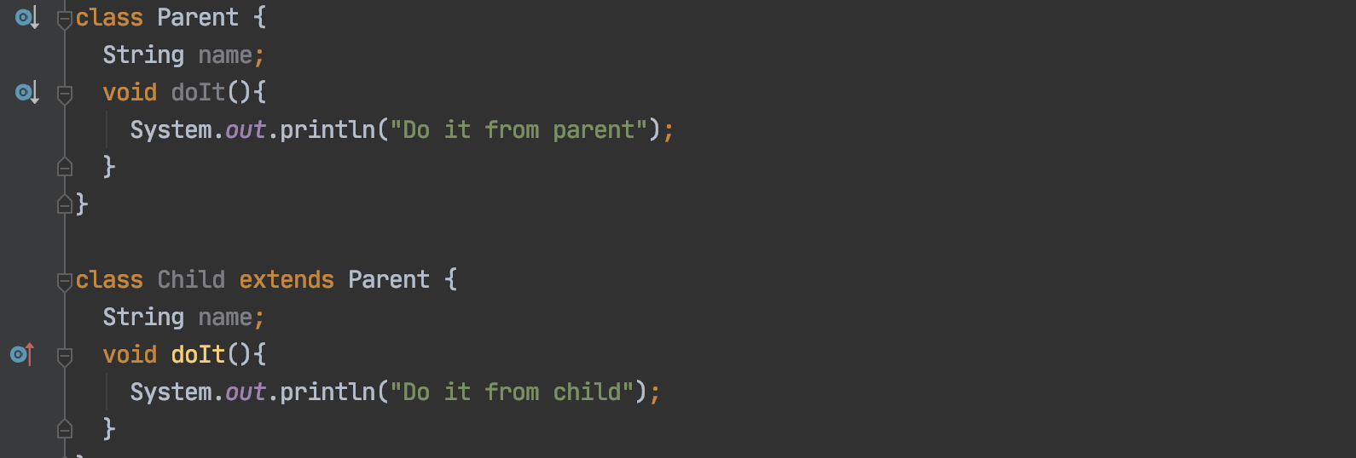
Kode : Variable Hiding

Slide 74
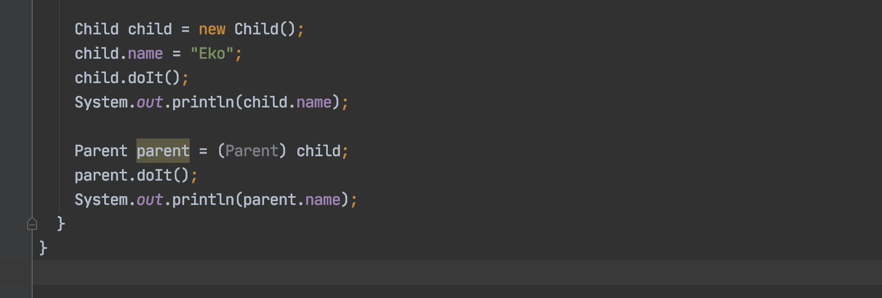
Kode : Variable Hiding vs Method Overriding

Slide 75
Package

Slide 76
Package
Saat kita membuat aplikasi, bisa dipastikan kita akan banyak sekali membuat class
Jika class terlalu banyak, kadang akan menyulitkan kita untuk mencari atau mengklasifikasikan jenis-jenis class
Java memiliki fitur package, yaitu fitur mirip folder / direktori, dimana kita bisa menyimpan class-class kita di dalam package
Sama seperti folder / direktori, package juga bisa nested, kita bisa menggunakan tanda titik (.) untuk membuat nested package
Ketika kita menyimpan class di dalam package, maka diatas file Java nya, kita wajib menyebutkan nama package nya

Slide 77
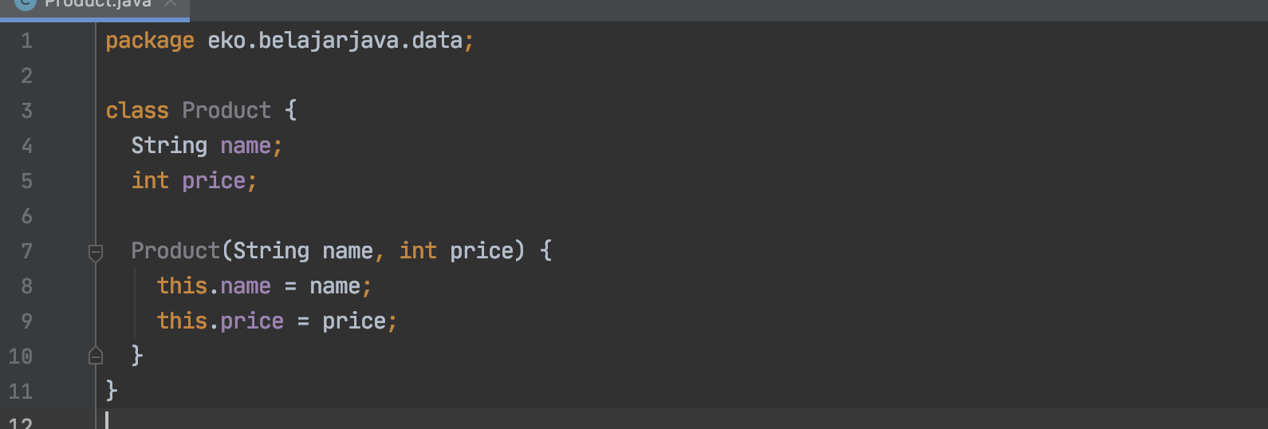
Kode : Package

Slide 78
Access Modifiers

Slide 79
Access Modifier
Access modifier adalah kemampuan membuat class, field, method dan constructor dapat diakses dari mana saja
Sebelumnya teman-teman sudah melihat 2 access modifier, yaitu public dan default (no-modifier)
Sekarang kita akan bahas access modifier lainnya

Slide 80
Access Level
Modifier | Class | Package | Subclass | World
public | Y | Y | Y | Y
protected | Y | Y | Y | N
no modifier | Y | Y | N | N
private | Y | N | N | N

Slide 81
Public Class
Saat kita membuat public class, kita hanya bisa membuat 1 public class di 1 file java
Selain itu, nama public class harus sama dengan nama file

Slide 82
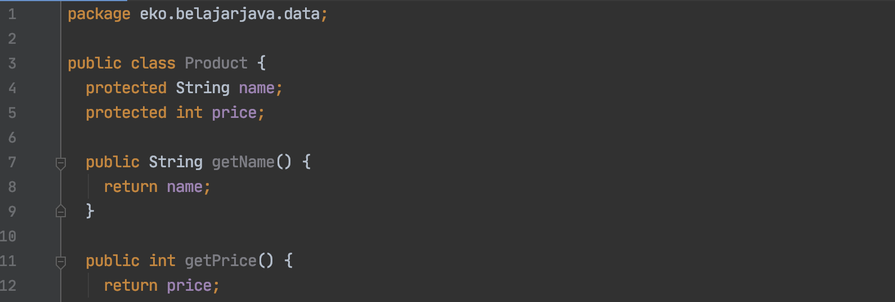
Kode : Access Modifier (1)

Slide 83
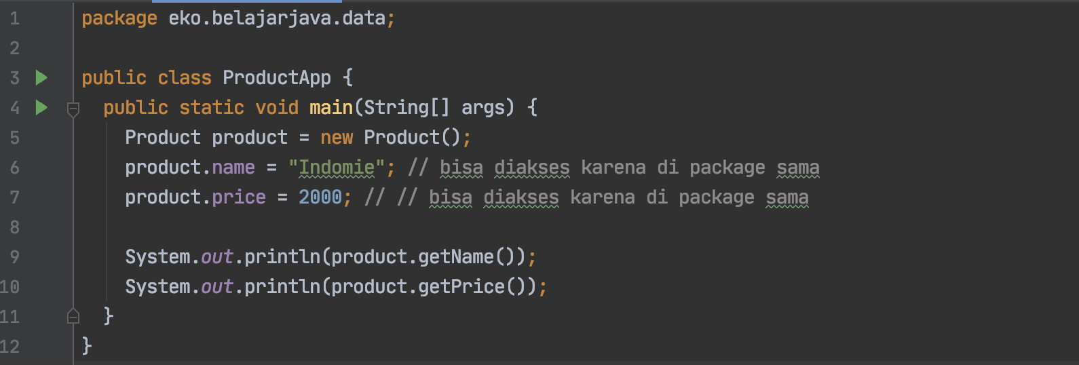
Kode : Access Modifier (2)

Slide 84
Import

Slide 85
Import
Import adalah kemampuan untuk menggunakan class yang berada di package yang berbeda
Syarat class yang bisa digunakan jika package nya berbeda adalah class yang harus public

Slide 86
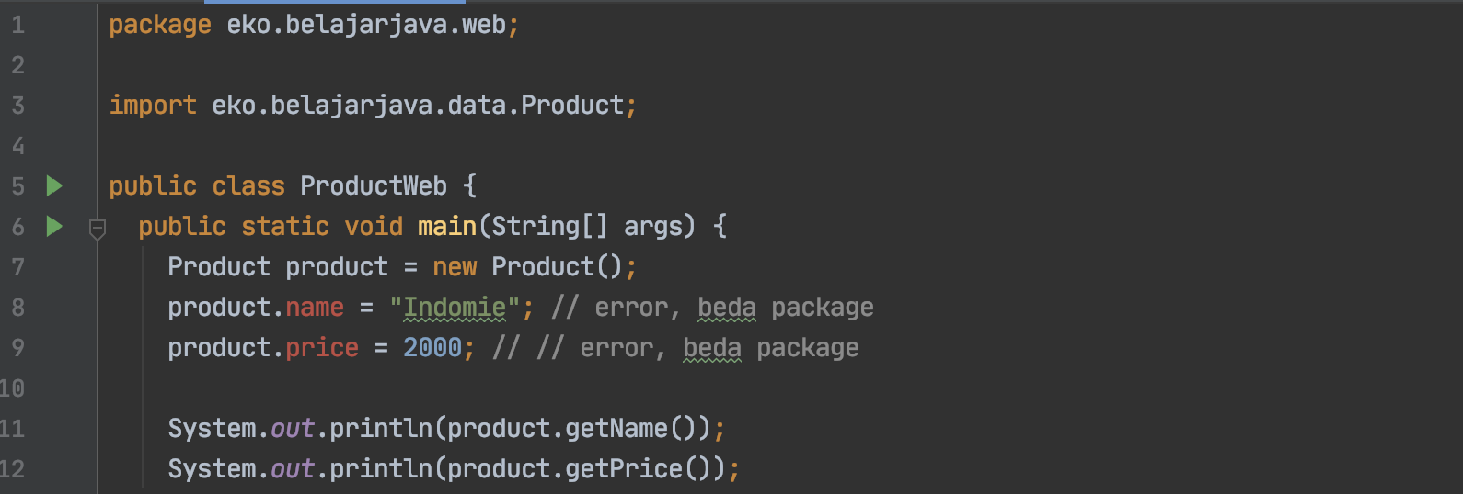
Kode : Import

Slide 87
Import Semua Package
Jika kita ingin mengimport semua class di dalam sebuah package, kita bisa menggunakan tanda *, misal
import eko.belajar.oop.data.*

Slide 88
Default Import
Secara default, semua class yang ada di package java.lang sudah auto import, jadi kita tidak perlu melakukan import secara manual
Contoh class String, Integer, Long, Boolean, dan lain-lain terdapat di package java.lang. Oleh karena itu, kita tidak perlu meng-import nya secara manual

Slide 89
Abstract Class

Slide 90
Abstract Class
Saat kita membuat class, kita bisa menjadikan sebuah class sebagai abstract class.
Abstract class artinya, class tersebut tidak bisa dibuat sebagai object secara langsung, hanya bisa diturunkan
Untuk membuat sebuah class menjadi abstract, kita bisa menggunakan kata kunci abstract sebelum kata kunci class
Dengan demikian abstract class bisa kita gunakan sebagai kontrak untuk class child

Slide 91
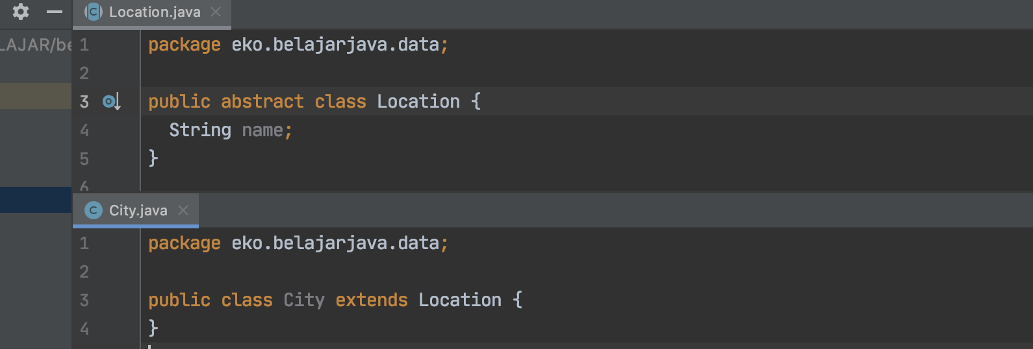
Kode : Abstract Class

Slide 92
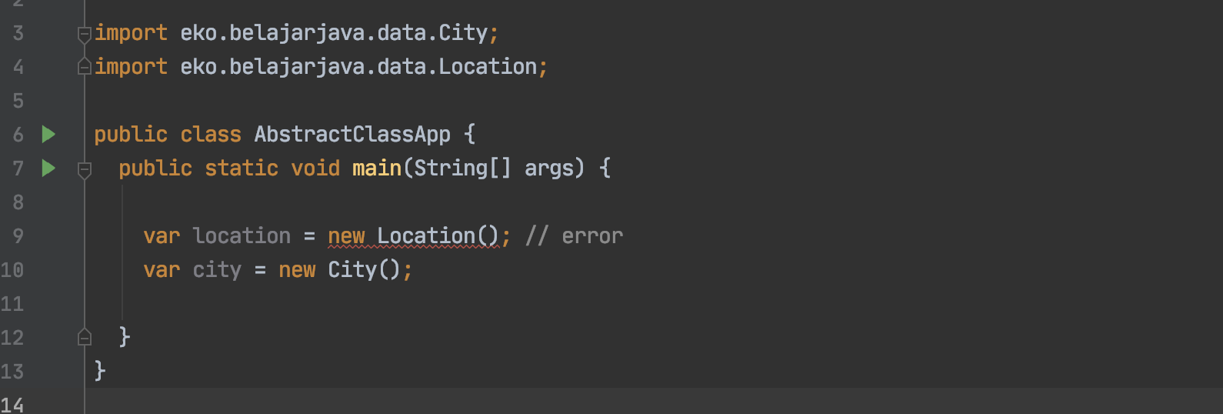
Kode : Membuat Abstract Class

Slide 93
Abstract Method

Slide 94
Abstract Method
Saat kita membuat class yang abstract, kita bisa membuat abstract method juga di dalam class abstract tersebut
Saat kita membuat sebuah abstract method, kita tidak boleh membuat block method untuk method tersebut
Artinya, abstract method wajib di override di class child
Abstract method tidak boleh memiliki access modifier private

Slide 95
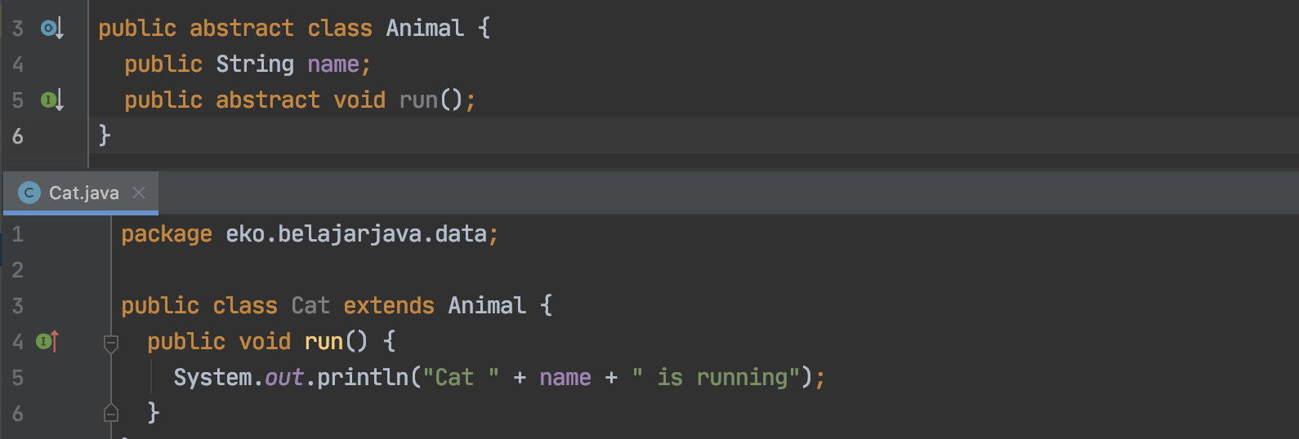
Kode : Abstract Method

Slide 96
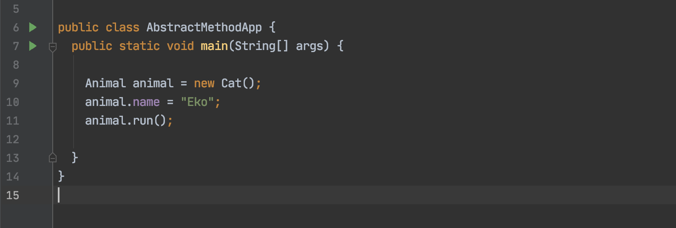
Kode : Menggunakan Abstract Method

Slide 97
Getter dan Setter

Slide 98
Encapsulation
Encapsulation artinya memastikan data sensitif sebuah object tersembunyi dari akses luar
Hal ini bertujuan agar kita bisa menjaga agar data sebuah object tetap baik dan valid
Untuk mencapai ini, biasanya kita akan membuat semua field menggunakan access modifier private, sehingga tidak bisa diakses atau diubah dari luar
Agar bisa diubah, kita akan menyediakan method untuk mengubah dan mendapatkan field tersebut

Slide 99
Getter dan Setter
Di Java, proses encapsulation sudah dibuat standarisasinya, dimana kita bisa menggunakan Getter dan Setter method.
Getter adalah function yang dibuat untuk mengambil data field
Setter ada function untuk mengubah data field

Slide 100
Getter dan Setter Method
Tipe Data | Getter Method | Setter Method
boolean | isXxx() | setXxx(boolean value)
primitif | getXxx() | setXxx(primitif value)
Object | getXxx() | setXxx(Object value)

Slide 101
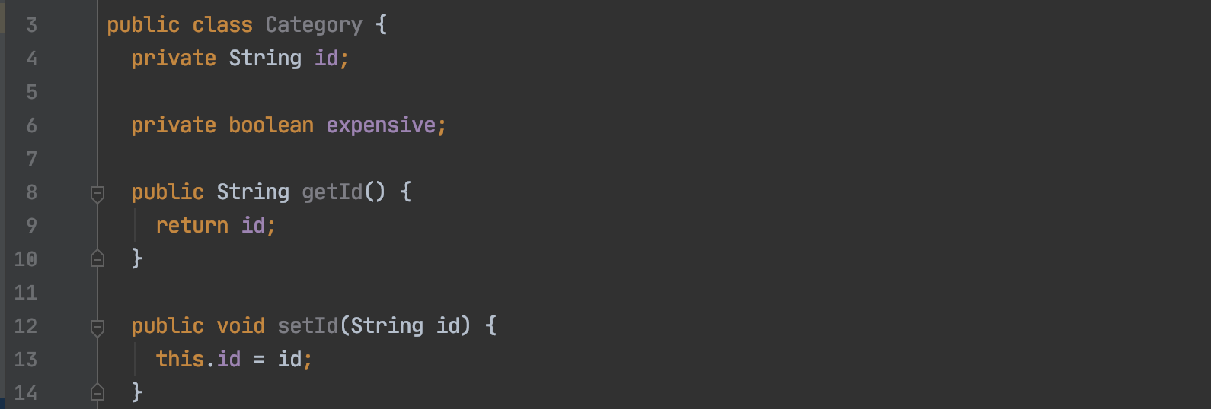
Kode : Getter dan Setter

Slide 102
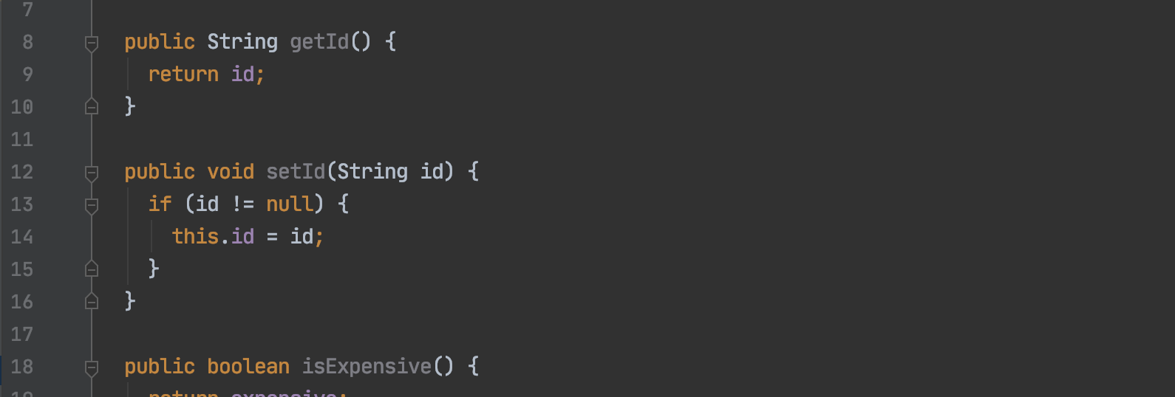
Kode : Validation di Setter

Slide 103
Interface

Slide 104
Interface
Sebelumnya kita sudah tahu bahwa abstract class bisa kita gunakan sebagai kontrak untuk class child nya.
Namun sebenarnya yang lebih tepat untuk kontrak adalah Interface
Jangan salah sangka bahwa Interface disini bukanlah User Interface
Interface mirip seperti abstract class, yang membedakan adalah di Interface, semua method otomatis abstract, tidak memiliki block
Di interface kita tidak boleh memiliki field, kita hanya boleh memiliki constant (field yang tidak bisa diubah)
Untuk mewariskan interface, kita tidak menggunakan kata kunci extends, melainkan implements

Slide 105
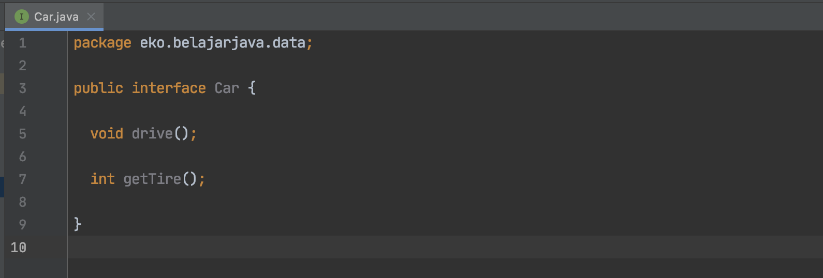
Kode : Membuat Interface

Slide 106
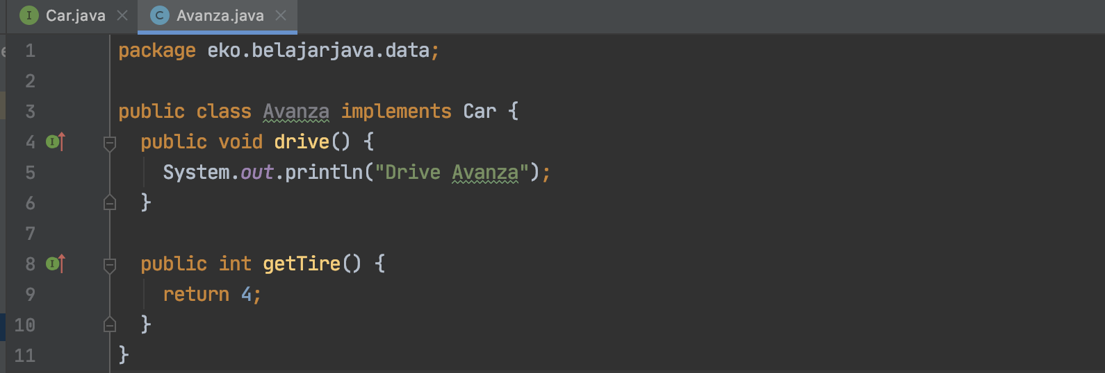
Kode : Implement Interface

Slide 107
Interface Inheritance

Slide 108
Interface Inheritance
Sebelumnya kita sudah tahu kalo di Java, child class hanya bisa punya 1 class parent
Namun berbeda dengan interface, sebuah child class bisa implement lebih dari 1 interface
Bahkan interface pun bisa implement interface lain, bisa lebih dari 1. Namun jika interface ingin mewarisi interface lain, kita menggunakan kata kunci extends, bukan implements

Slide 109
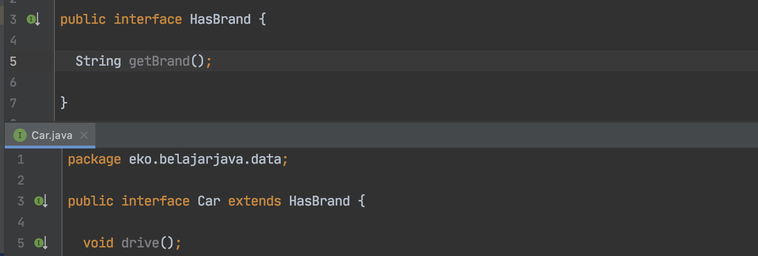
Kode : Interface Inheritance

Slide 110
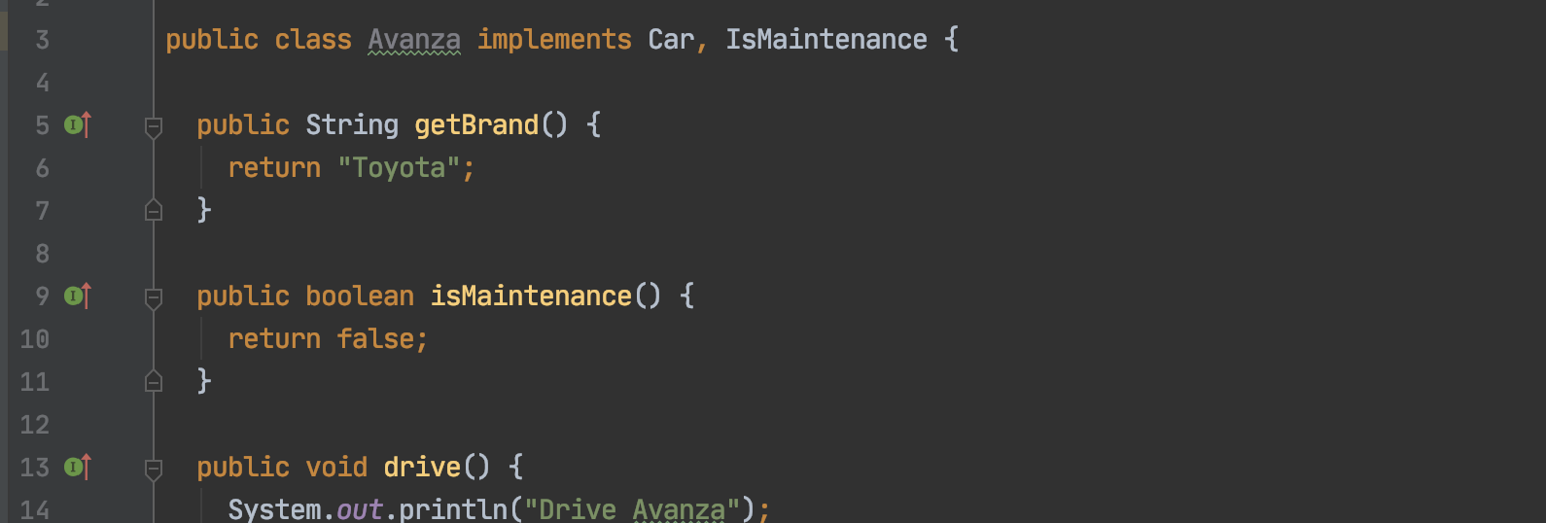
Kode : Multiple Interface Inheritance

Slide 111
Default Method

Slide 112
Default Method
Sebelumnya kita tahu bahwa di interface, kita tidak bisa membuat method konkrit yang memiliki block method
Namun sejak versi Java 8, ada fitur default method di interface.
Fitur ini terjadi karena sulit untuk maintain kontrak interface jika sudah terlalu banyak class yang implement interface tersebut
Ketika kita menambah satu method di interface, secara otomatis semua class yang implement akan rusak karena harus meng-override method tersebut
Dengan menggunakan default method, kita bisa menambahkan konkrit method di interface.

Slide 113
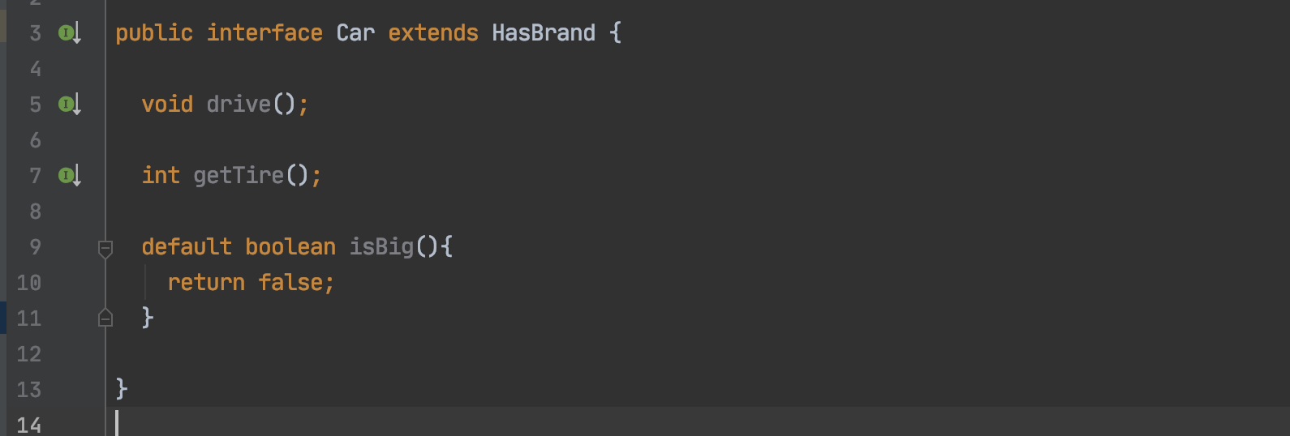
Kode : Default Method

Slide 114
ToString Method

Slide 115
ToString Method
toString() adalah method yang terdapat di class Object
Method ini biasanya digunakan untuk merepresentasikan object dalam bentuk String
Secara default, toString() ini akan menghasilkan :
namaclass + @ + hashCode
Namun kita bisa mengubahnya jika kita mau, agar object yang kita buat lebih mudah dibaca

Slide 116
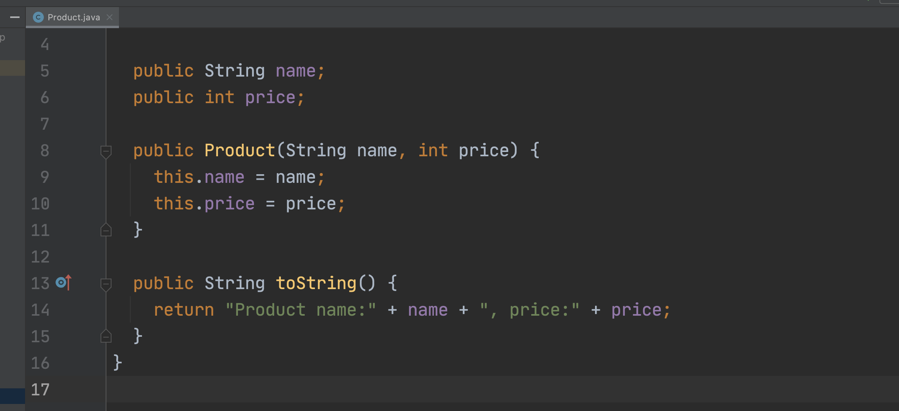
Kode : Override ToString Method

Slide 117
Equals Method

Slide 118
Equals Method
Hal yang agak membingungkan di Java adalah, cara membandingkan object
Di bahasa pemrograman lain, untuk mengecek apakah sebuah object sama, biasanya menggunakan operator ==, di Java, operator == hanya untuk mengecek data primitif
Untuk non primitif pengecekan nya menggunakan method equals
Dan secara default, method equals itu akan membandingkan dua buah object secara kesamaan posisi object di memory, artinya jika kita membuat 2 object yang isi fields nya sama, tetap dianggap beda oleh method equals
Oleh karena itu, ada baiknya kita meng-override method equals milik class Object tersebut

Slide 119
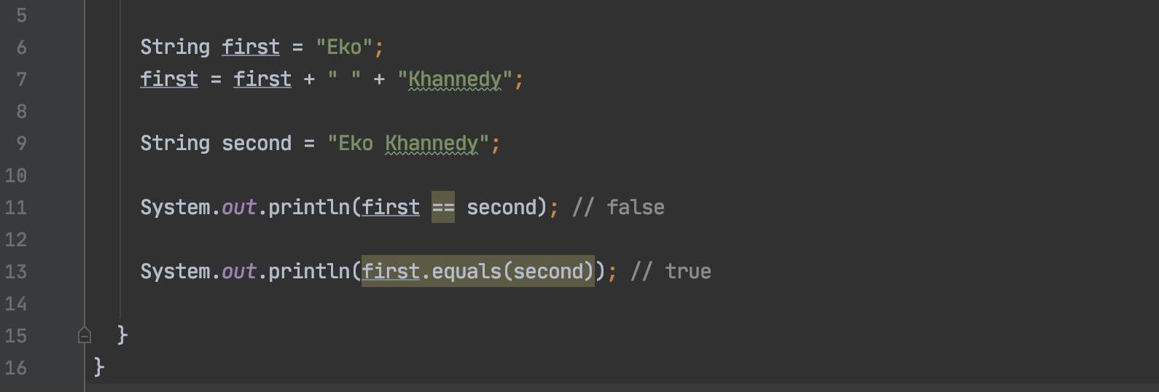
Kode : Equals Salah

Slide 120
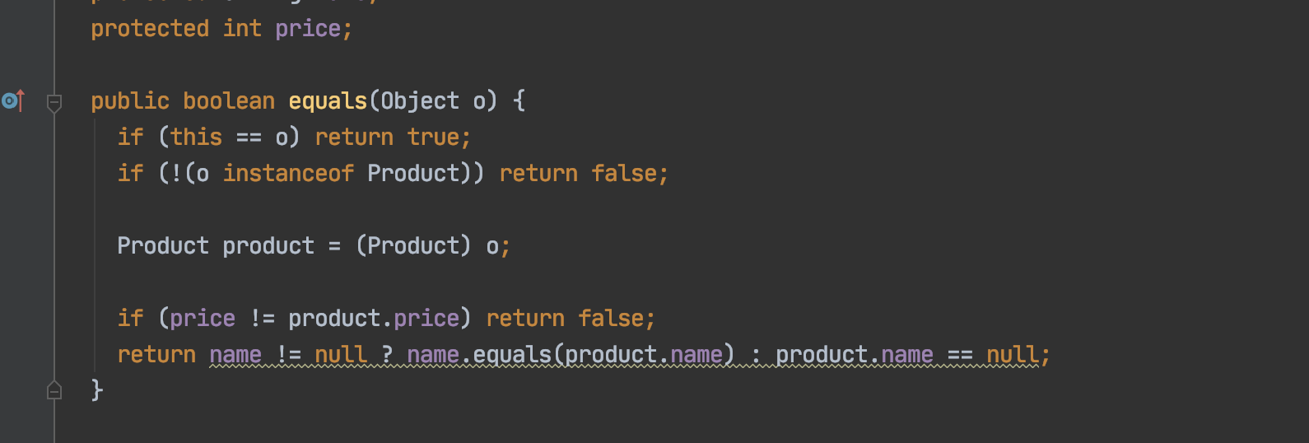
Kode : Override Equals Method

Slide 121

Kode : Method Objects.equals()

Slide 122
HashCode Method

Slide 123
HashCode Method
Method hashCode adalah method representasi integer object kita, mirip toString yang merupakan representasi String, hashCode adalah representasi integer
HashCode sangat bermanfaat untuk membuat struktur data unique seperti HashMap, Set, dan lain-lain, karena cukup menggunakan hashCode method untuk mendapatkan identitas unique object kita
Secara default hashCode akan mengembalikan nilai integer sesuai data di memory, namun kita bisa mengoverride nya jika kita ingin

Slide 124
Kontrak HashCode Method
Tidak mudah meng-override method hashCode, karena ada kontraknya :
Sebanyak apapun hashCode dipanggil, untuk object yang sama, harus menghasilkan data integer yang sama
Jika ada 2 object yang sama jika dibandingkan menggunakan method equals, maka nilai hashCode nya juga harus sama
Tidak wajib hashCode berbeda jika method equals menghasilkan false, karena memang keterbatasan jumlah integer sekitar 2 milyar

Slide 125

Kode : Override HashCode Method

Slide 126

Kode : Method Objects.hash()

Slide 127
Final Class

Slide 128
Final Class
Sebelumnya kita pernah menggunakan kata kunci final di Java
Jika digunakan di variable, maka variable tersebut tidak bisa berubah lagi datanya
Final pun bisa digunakan di class, dimana jika kita menggunakan kata kunci final sebelum class, maka kita menandakan bahwa class tersebut tidak bisa diwariskan lagi
Secara otomatis semua class child nya akan error

Slide 129

Kode : Final Class

Slide 130
Final Method

Slide 131
Final Method
Kata kunci final juga bisa digunakan di Method
Jika sebuah method kita tambahkan kata kunci final, maka artinya method tersebut tidak bisa di override lagi di class child nya
Ini sangat cocok jika kita ingin mengunci implementasi dari sebuah method agar tidak bisa diubah lagi oleh class child nya

Slide 132

Kode : Final Method

Slide 133
Inner Class

Slide 134
Inner Class
Di Java, kita bisa membuat class di dalam class, atau disebut dengan Inner Class
Salah satu kasus kita membuat inner class biasanya ketika kita butuh membuat beberapa class yang saling berhubungan, dimana sebuah class tidak bisa dibuat tanpa class lain
Misal kita perlu membuat class Employee, dimana membutuhkan class Company, maka kita bisa membuat class Employee sebagai inner class Company
Cara membuat inner class, cukup membuatnya di dalam blok class outer class nya

Slide 135

Kode : Inner Class

Slide 136

Kode : Membuat Object Inner Class

Slide 137
Mengakses Outer Class
Keuntungan saat kita membuat inner class adalah, kemampuan untuk mengakses outer class nya
Inner class bisa membaca semua private member yang ada di outer class nya
Untuk mengakses object outer class nya, kita bisa menggunakan nama class outer nya diikuti dengan kata kunci this, misal Company.this
Dan untuk mengakses super class outer class nya, kita bisa menggunakan nama class outer nya diikuti dengan kata kunci super, misal Company.super

Slide 138

Kode : Mengakses Outer Class

Slide 139
Anonymous Class

Slide 140
Anonymous Class
Anonymous class atau class tanpa nama.
Adalah kemampuan mendeklarasikan class, sekaligus meng-instansiasi object-nya secara langsung
Anonymous class sebenarnya termasuk inner class, dimana outer class nya adalah tempat dimana kita membuat anonymous class tersebut
Anonymous class sangat cocok ketika kita berhadapan dengan kasus membuat implementasi interface atau abstract class sederhana, tanpa harus membuat implementasi class nya

Slide 141

Kode : Contoh Interface Sederhana

Slide 142

Kode : Contoh Anonymous Class

Slide 143
Static Keyword

Slide 144
Static Keyword
Sebelumnya kita sudah sering melihat kata kunci static, namun belum pernah kita bahas
Dengan menggunakan kata kunci static, kita bisa membuat field, method atau class bisa diakses langsung tanpa melalui object nya
Perlu diingat, static hanya bisa mengakses static lainnya

Slide 145
Static Dapat Digunakan di
Field, atau disebut class variable, artinya field tersebut bisa diakses langsung tanpa membuat object terlebih dahulu
Method, atau disebut class method, artinya method tersebut bisa diakses langsung tanpa membuat object terlebih dahulu
Block, static block akan otomatis dieksekusi ketika sebuah class di load
Inner Class, artinya inner class tersebut bisa diakses secara langsung tanpa harus membuat object outer class terlebih dahulu. Static pada inner class menyebabkan kita tidak bisa mengakses lagi object outer class nya

Slide 146

Kode : Static Field

Slide 147

Kode : Static Method

Slide 148

Kode : Static Inner Class

Slide 149

Kode : Static Block

Slide 150

Kode : Memanggil Static Members

Slide 151

Kode : Static Import

Slide 152
Record Class

Slide 153
Java 14 - Experimental
Fitur ini masih versi preview dan belum stabil di versi Java 14, namun kita sudah bisa mencobanya
Tapi perlu diingat, bahwa karena fitur ini masih experimental, artinya tidak ada jaminan di versi Java mendatang, fitur ini akan tetap ada, bisa saja dihilangkan

Slide 154
Record Class
Kadang kita sering membuat class, hanya untuk class yang berisikan data. Hanya berisi getter, equals, hashCode, dan toString method
Record class digunakan untuk mempermudah pembuatan jenis class tersebut
Saat kita membuat record class, secara otomatis Java akan membuatkan getter, equals, hashCode dan toString method secara otomatis, dan juga constructor secara otomatis
Saat membuat record class, secara otomatis kita akan meng-extends class java.lang.Record, yang artinya kita tidak bisa extends class lain. Namun kita tetap bisa meng-implement interface

Slide 155

Kode : Membuat Record Class

Slide 156

Kode : Menggunakan Record Class

Slide 157
Record Class Constructor
Secara default, constructor di record class akan dibuat secara otomatis, sesuai dengan definisi record class parameter
Namun jika kita ingin melakukan sesuatu di constructor tersebut, kita bisa membuat compact constructor, yaitu constructor tanpa tanda ()
Selain itu, kita juga bisa melakukan constructor overloading, namun ada syaratnya, yaitu constructor overloading nya harus tetap memanggil constructor utama yang secara otomatis dibuatkan di record class

Slide 158

Kode : Record Class Constructor

Slide 159
Enum Class

Slide 160
Enum Class
Saat kita membuat aplikasi, kadang kita akan bertemu dengan jenis-jenis data yang nilainya terbatas
Misal, gender, ada male dan female, atau tipe customer, ada standard, premium atau vip, dan lain-lain
Dalam kasus seperti ini, kita bisa menggunakan enum class, yaitu class yang berisikan nilai terbatas yang sudah ditentukan
Saat membuat enum class, secara otomatis dia akan meng-extends class java.lang.Enum, oleh karena itu class enum tidak bisa extends class lain, namun masih tetap bisa implements interface.

Slide 161

Kode : Membuat Enum Class

Slide 162

Kode : Menggunakan Enum

Slide 163
Enum Members
Sama seperti class biasanya, di class enum pun kita bisa menambahkan members (field, method dan constructor)
Khusus constructor, kita tidak bisa membuat public constructor, karena memang tujuan enum bukan untuk di instansiasi secara bebas

Slide 164

Kode : Members di Enum

Slide 165

Kode : Konversi Enum ke String

Slide 166
Exception

Slide 167
Exception
Saat kita membuat aplikasi, kita tidak akan terhindar dengan yang namanya error
Di Java, error direpresentasikan dengan istilah exception, dan semua direpresentasikan dalam bentuk class exception
Kita bisa menggunakan class exception sendiri, atau menggunakan yang sudah disediakan oleh Java
Jika kita ingin membuat exception, maka kita harus membuat class yang extends class Throwable atau turunan-turunannya

Slide 168

Kode : Membuat Class Exception

Slide 169
Membuat Exception
Exception biasanya terjadi di method, ketika kita membuat exception di sebuah method, maka method tersebut harus ditandai dengan kata kunci thrown diikuti dengan class exception nya.
Jika method tersebut bisa menimbulkan lebih dari satu jenis exception, kita bisa menambah lebih dari satu class exception
Di dalam kode program kita, untuk membuat exception kita cukup menggunakan kata kunci throw, diikuti dengan object exception nya

Slide 170

Kode : Membuat Exception

Slide 171
Try Catch
Saat kita memanggil sebuah function yang bisa menyebabkan exception, maka kita wajib menggunakan try-catch expression di Java
Ini gunanya agar kita bisa menangkap exception yang terjadi, karena jika tidak ditangkap, lalu terjadi exception, maka secara otomatis program kita akan berhenti
Cara menggunakan try-catch expression di java sangat mudah, di block try, kita tinggal panggil method yang bisa menyebabkan exception, dan di block catch, kita bisa melakukan sesuatu jiga terjadi exception

Slide 172

Kode : Try Catch

Slide 173

Kode : Multiple Try Catch (1)

Slide 174

Kode : Multiple Try Catch (2)

Slide 175
Finally Keyword
Dalam try-catch, kita bisa menambahkan block finally
Block finally ini adalah block dimana akan selalu dieksekusi baik terjadi exception ataupun tidak
Ini sangat cocok ketika kita ingin melakukan sesuatu, tidak peduli sukses ataupun gagal, misal di block try kita ingin membaca file, di block catch kita akan tangkap jika terjadi error, dan di block finally error ataupun sukses membaca file, kita wajib menutup koneksi ke file tersebut, biar tidak menggantung di memory

Slide 176

Kode : Finally

Slide 177
Runtime Exception

Slide 178
Jenis Exception
Secara garis besar, di Java, exception dibagi menjadi 3 jenis
Checked Exception, yaitu exception yang wajib di try catch, seperti yang sudah kita bahas sebelumnya
Runtime Exception, dan
Error (yang akan kita bahas di materi selanjutnya)

Slide 179
Runtime Exception
Runtime exception adalah jenis exception yang tidak wajib di tangkap menggunakan try catch
Kompiler Java tidak akan protes walaupun kita tidak menggunakan try catch ketika kita memanggil method yang bisa menyebabkan runtime exception
Untuk membuat class runtime exception, kita wajib mengextends class RuntimeException
Ada banyak di Java yang merupakan runtime exception, seperti NullPointerException, IllegalArgumentException, dan lain-lain

Slide 180

Kode : Membuat Runtime Exception

Slide 181

Kode : Method Dengan Runtime Exception

Slide 182

Kode : Tanpa Try Catch

Slide 183
Perlu Diperhatikan
Walaupun runtime exception tidak wajib di try-catch, tapi ada baiknya kita tetap melakukan try-catch
Karena jika terjadi runtime exception, yang ditakutkan adalah program kita berhenti

Slide 184
Error

Slide 185
Error
Error adalah jenis exception yang terakhir
Error adalah sebuah class di Java, yang tidak direkomendasikan untuk di try-catch
Biasanya error terjadi ketika ada masalah serius, dan sangat tidak direkomendasikan untuk di try catch
Artinya, direkomendasikan untuk mematikan aplikasi
Contoh, misal jika diawal aplikasi kita tidak bisa terkoneksi ke database, direkomendasikan untuk membuat exception jenis Error, dan menghentikan aplikasi

Slide 186

Kode : Membuat Error

Slide 187

Kode : Terjadi Error

Slide 188
StackTraceElement Class

Slide 189
StackTraceElement Class
Throwable memiliki method yang bernama getStackTrace(), dimana menghasilkan Array dari StackTraceElement object
StackTraceElement berisikan informasi tentang, class, file bahkan baris lokasi terjadinya error
Class StackTraceElement ini sangat penting untuk menelusuri lokasi kejadian error yang terjadi
Cara yang paling mudah, kita bisa memanggil method printStackTrace() class Throwable, untuk memprint ke console detail error StackTraceElement nya

Slide 190

Kode : StackTraceElement

Slide 191

Kode : Multiple StackTraceElement

Slide 192
Try with Resource

Slide 193
Try with Resource
Di Java 7, terdapat fitur baru yang bernama try with resource
Try with resource adalah sebuah mekanisme agar kita lebih mudah menggunakan resource (yang wajib di close) dalam block try
Jika kita ingin menggunakan fitur ini, kita wajib menggunakan interface AutoCloseable

Slide 194


Kode : Manual Close Resource

Slide 195

Kode : Try with Resource

Slide 196
Annotation

Slide 197
Annotation
Annotation adalah menambahkan metadata ke kode program yang kita buat
Tidak semua orang membutuhkan Annotation, biasanya Annotation digunakan saat kita ingin membuat library / framework
Annotation sendiri bisa diakses menggunakan Reflection, yang akan kita bahas nanti
Untuk membuat annotation, kita bisa menggunakan kata kunci @interface
Annotation hanya bisa memiliki method dengan tipe data sederhana, dan bisa memiliki default value

Slide 198
Attribute Annotation
Attribute | Keterangan
@Target | Memberitahu annotation bisa digunakan di mana? Class, method, field, dan lain-lain
@Retention | Memberitahu annotation apakah disimpan di hasil kompilasi, dan apakah bisa dibaca oleh reflection?

Slide 199

Kode : Membuat Annotation

Slide 200

Kode : Menggunakan Annotation

Slide 201
Predefined Annotation
Java juga sudah memiliki annotation bawaan, seperti :
@Override, untuk menandai bahwa method yang meng-override method parent class nya
@Deprecated, untuk menandai bahwa method tersebut tidak direkomendasikan lagi untuk digunakan
@FunctionalInterface, untuk menandai bahwa class tersebut bisa dibuat sebagai lambda expression
dan lain-lain

Slide 202
Reflection

Slide 203
Reflection
Reflection adalah kemampuan melihat struktur aplikasi kita pada saat berjalan
Reflection biasanya sangat berguna saat kita ingin membuat library ataupun framework, sehingga bisa meng-otomatisasi pekerjaan
Untuk mengakses reflection class dari sebuah object, kita bisa menggunakan method getClass() atau NamaClass.class

Slide 204

Kode : Annotation di Field

Slide 205

Kode : Validasi Menggunakan Reflection

Slide 206
Perlu Diperhatikan
Reflection adalah materi yang sangat panjang
Oleh karena itu materi Java Reflection akan dibuatkan course terpisah

Slide 207
Materi Selanjutnya

Slide 208
Materi Selanjutnya
Java Classes
Java Generic
Java Collection

